Slide 1
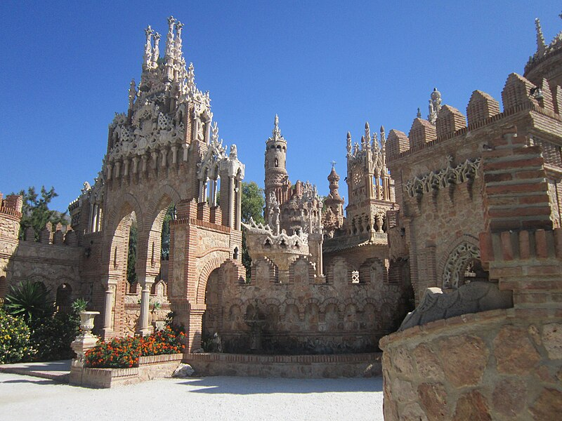
Le château de Colomares,Et Sa Ville De Balmadéna
Espagne

Slide 2
Le château de Colomares (Castillo Colomares) est un petit château bâti à Benalmádena en 1994. Le monument de colomares est un "fantasme de Pierre" conçu et construit par Esteban Martin Martin entre 1987 et 1994 avec l'aide de deux ouvriers maçons. Ce monument est dédié à Christophe Colomb, à sa découverte de l'Amérique et des événements entourant cette exploit. Il unifie tous les styles architecturaux :byzantin, roman, arabe et gothique.

Slide 3
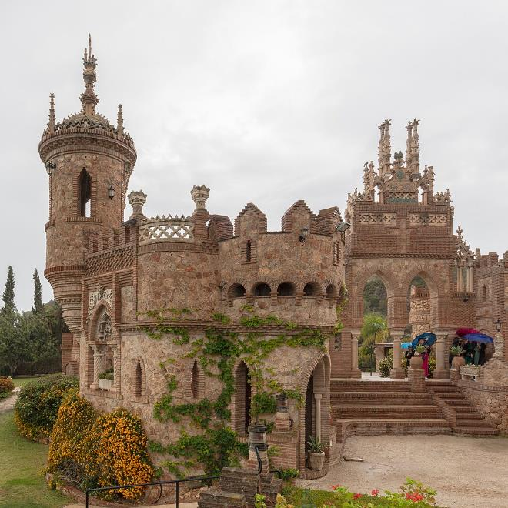
Château de Colomares, Benalmádena, Málaga, Espagne

Slide 4
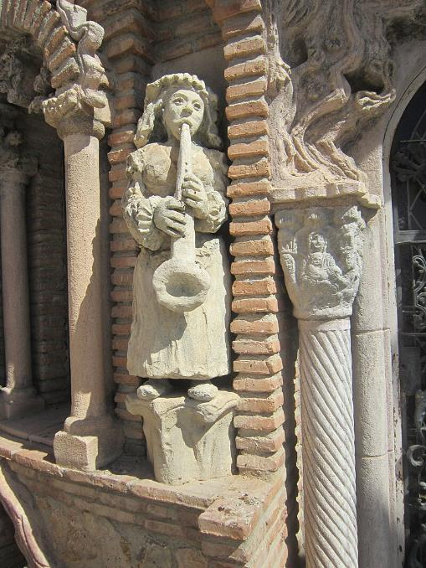
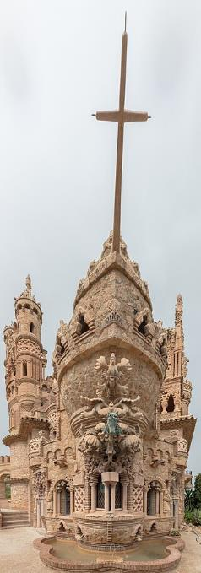
Château de Colomares, Benalmádena, Málaga, Espagne
Troubadour en pierre.

Slide 5
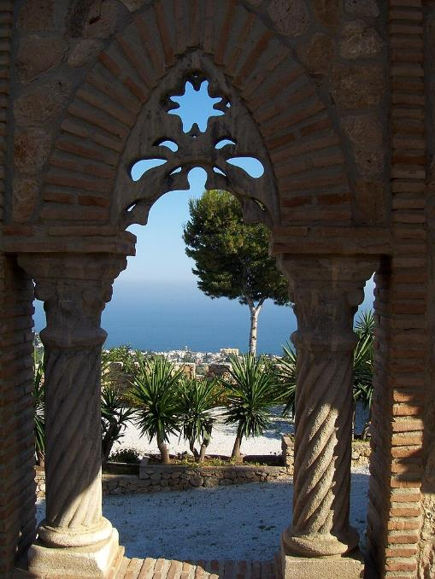
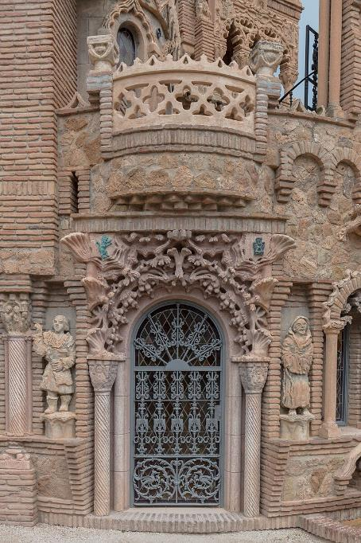
Fenêtre en maçonnerie.
Château de Colomares, Benalmádena, Málaga, Espagne

Slide 6
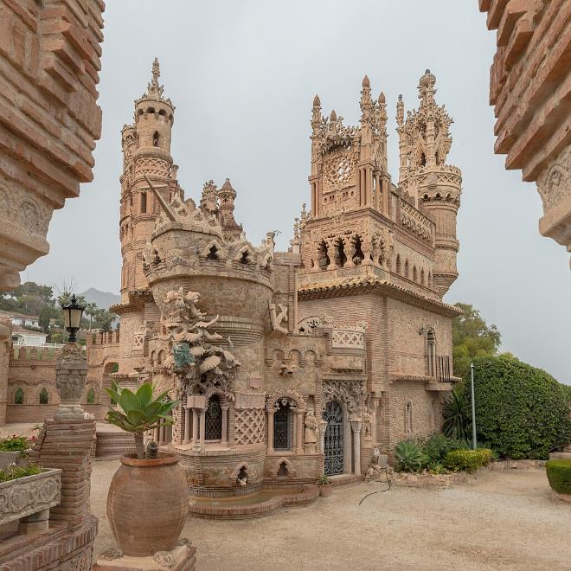
Château de Colomares, Benalmádena, Málaga, Espagne

Slide 7
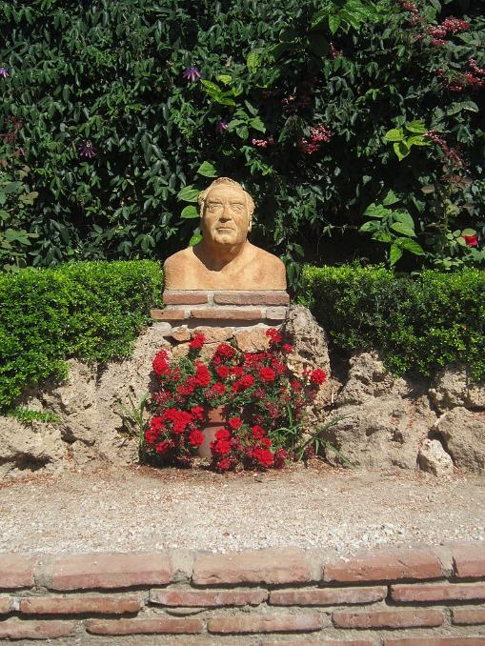
Fondateur Chateau colomares BENALMADENA

Slide 8
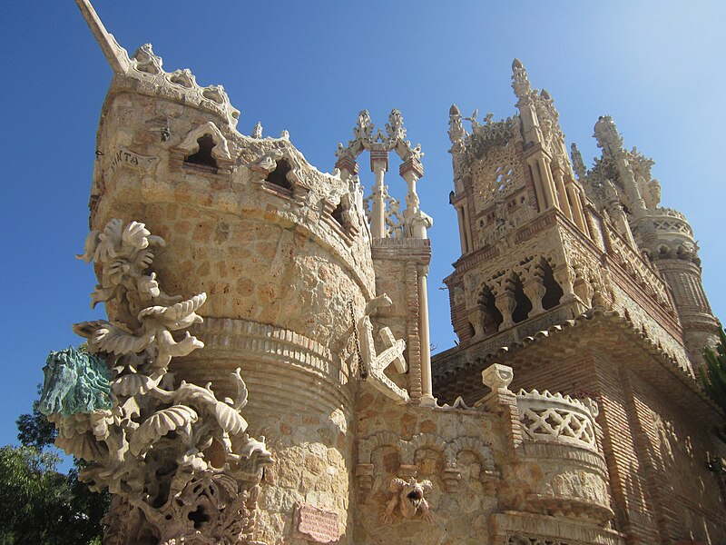

Slide 9
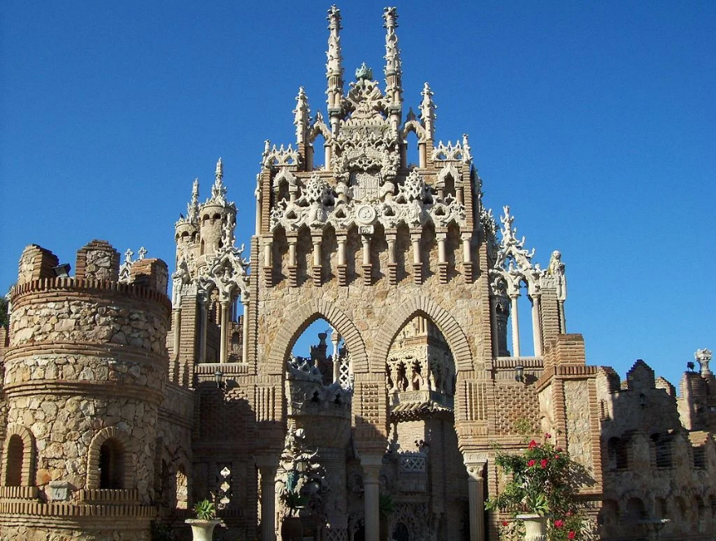

Slide 10
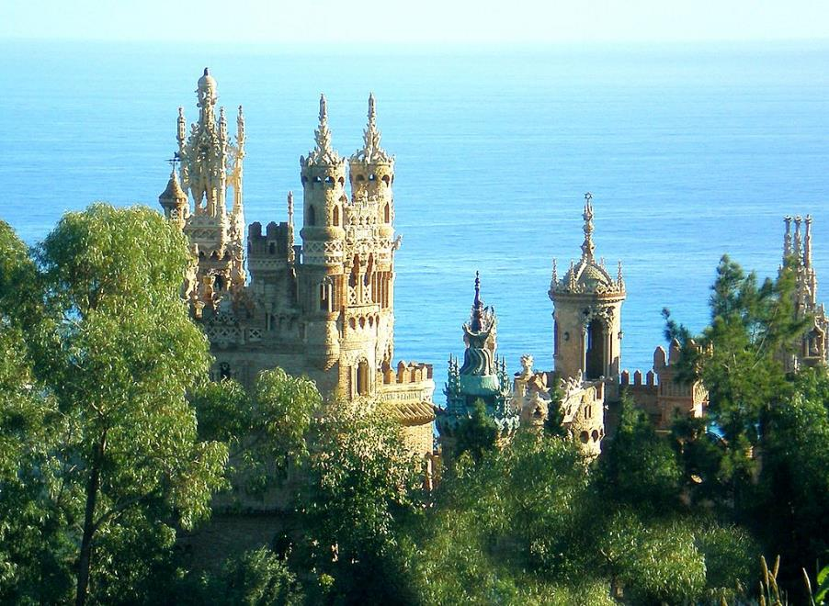

Slide 11
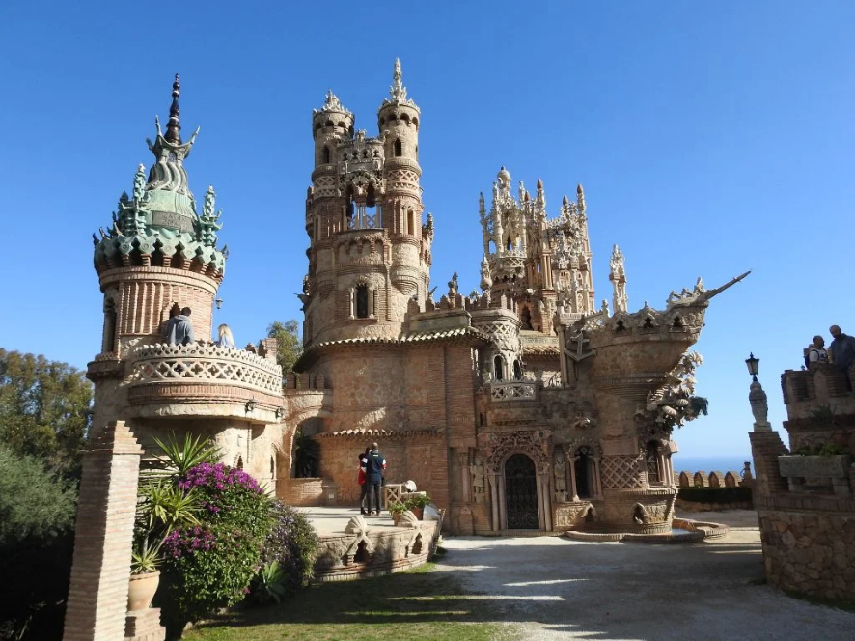

Slide 12
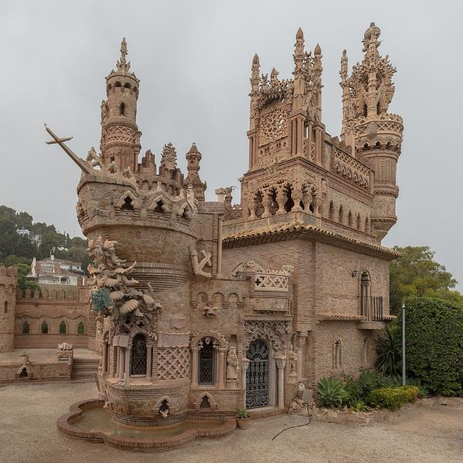

Slide 13
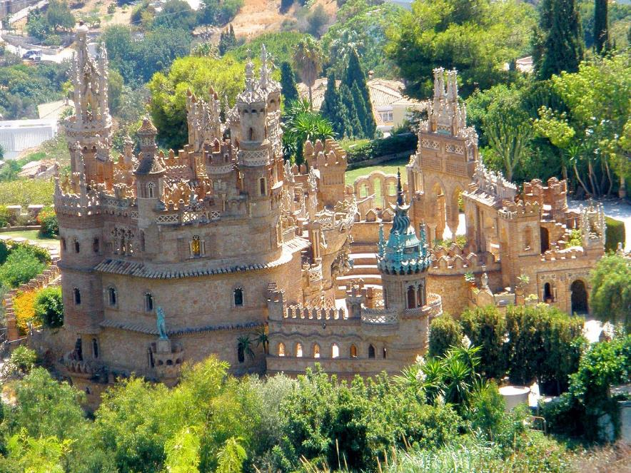

Slide 14
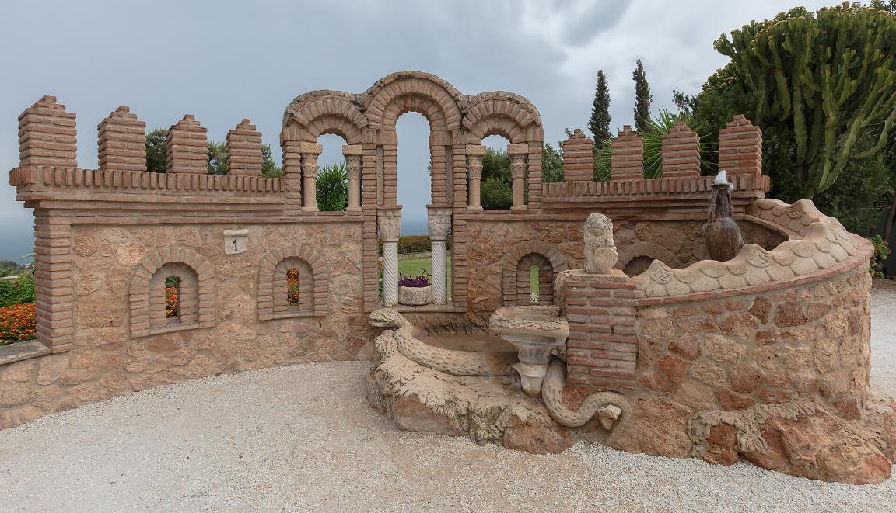

Slide 15
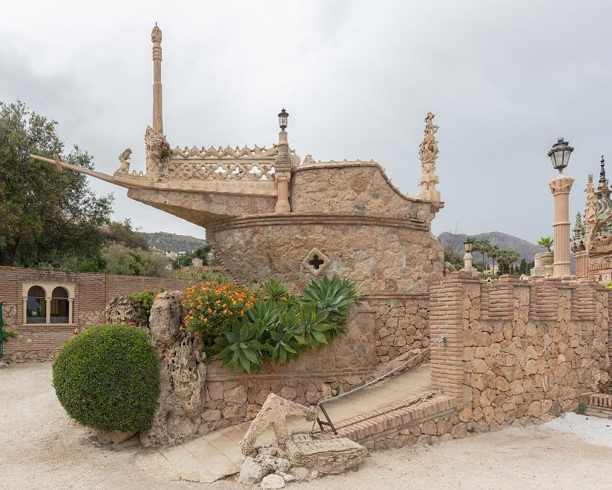

Slide 16
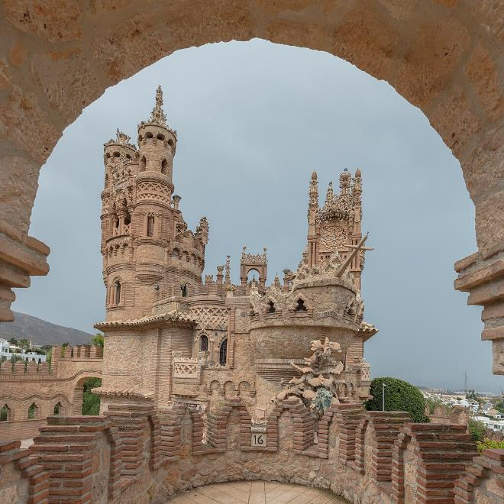

Slide 17
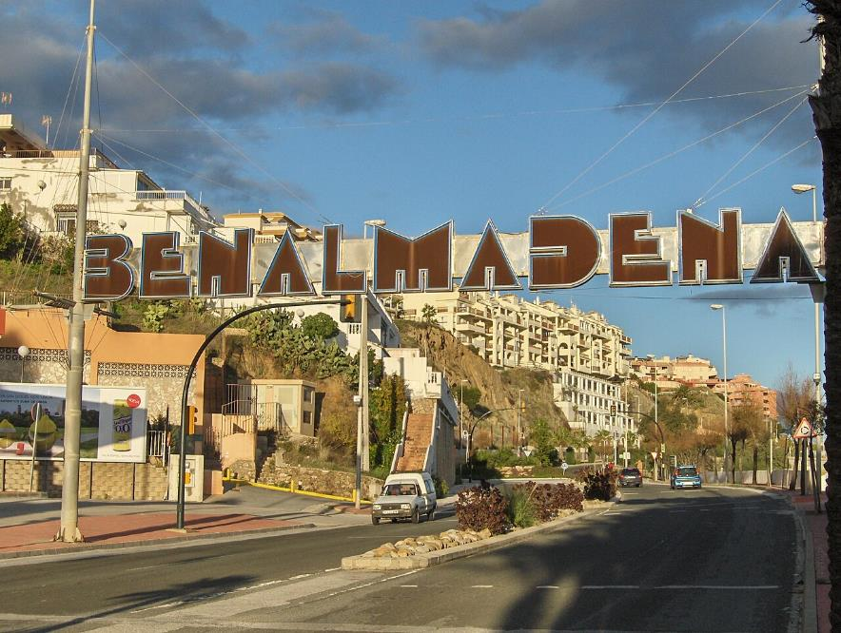

Slide 18
La municipalité dispose de trois principales zones urbaines dont Benalmádena Pueblo, le village d'origine, qui se trouve à environ trois kilomètres à l'intérieur, à une altitude d'environ 200 m au-dessus du niveau moyen de la mer. Son noyau est constitué d'un village andalou typique, mais incluant de nombreux immeubles récents dans les styles architecturaux modernes. La ville de Benalmadena possède également un musée archéologique avec des objets d'origine locale qui remontent à l'âge du bronze.

Slide 19
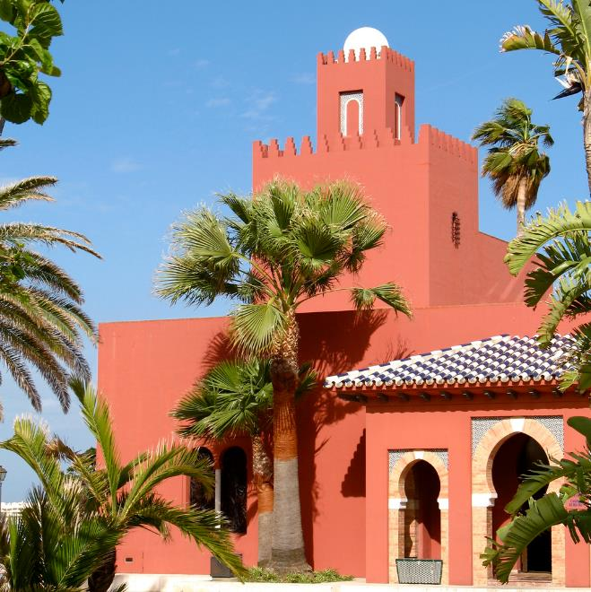
Château de Bil-bil, à Benalmádena, Málaga, Espagne

Slide 20
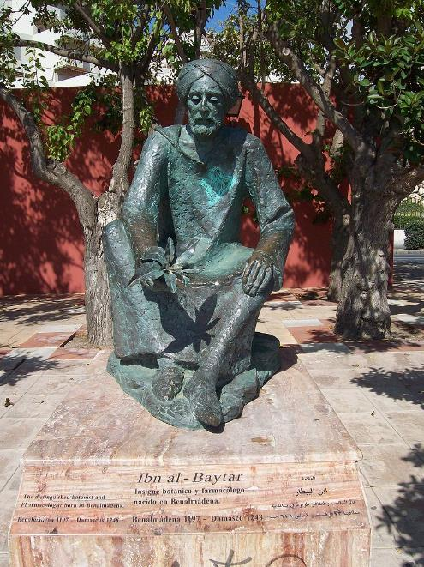
Statue du botaniste et médecin Ibn al-Baytar (1190-1248) à Benalmadena

Slide 21
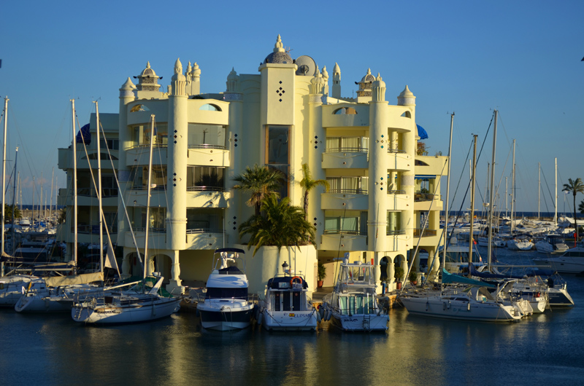
Port de Benalmádena

Slide 22
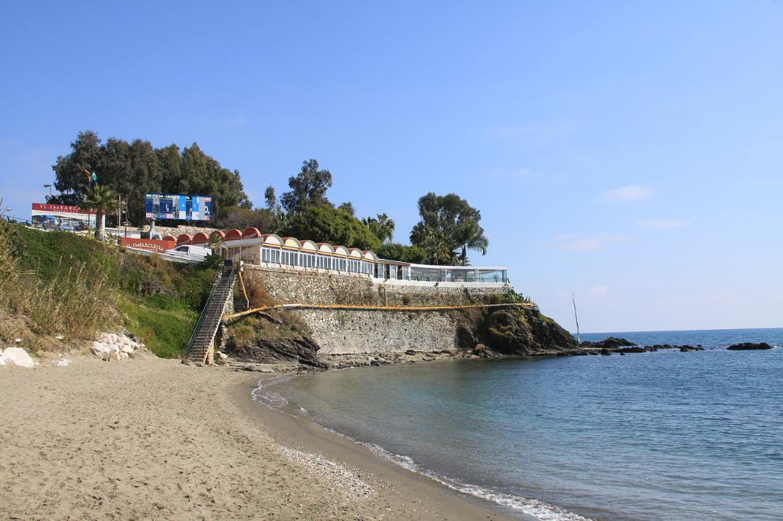
Plage de la Viborrilla.

Slide 23
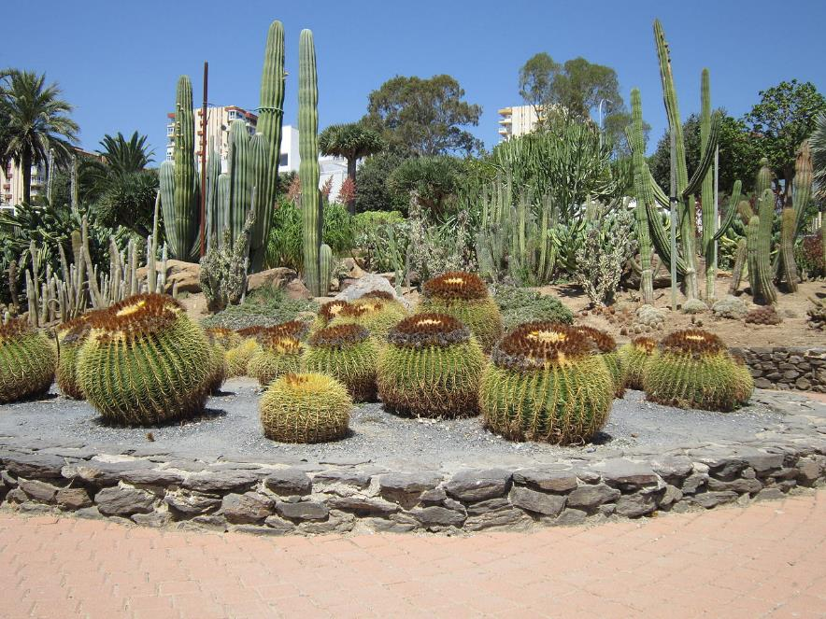

Slide 24

Chateau colomares BENALMADENA

Slide 25
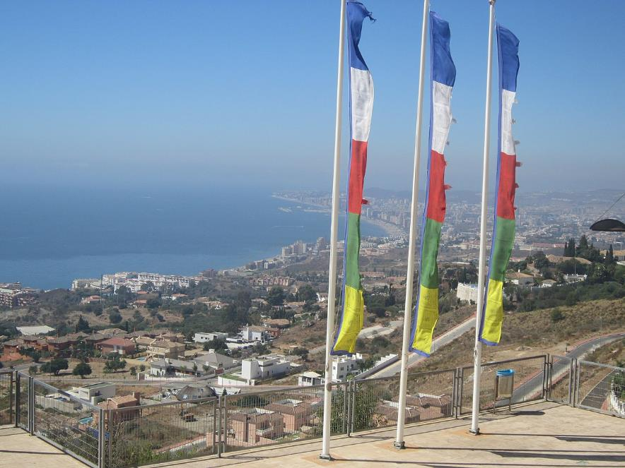
: Benalmadena

Slide 26
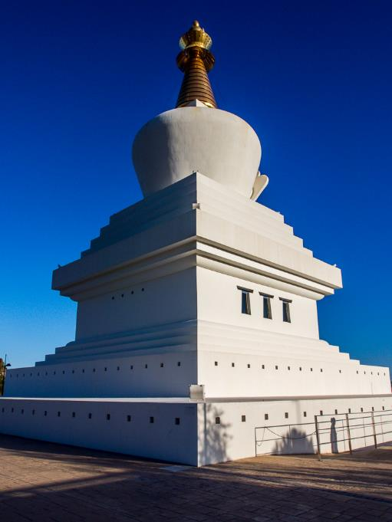
Stupa de Benalmádena

Slide 27
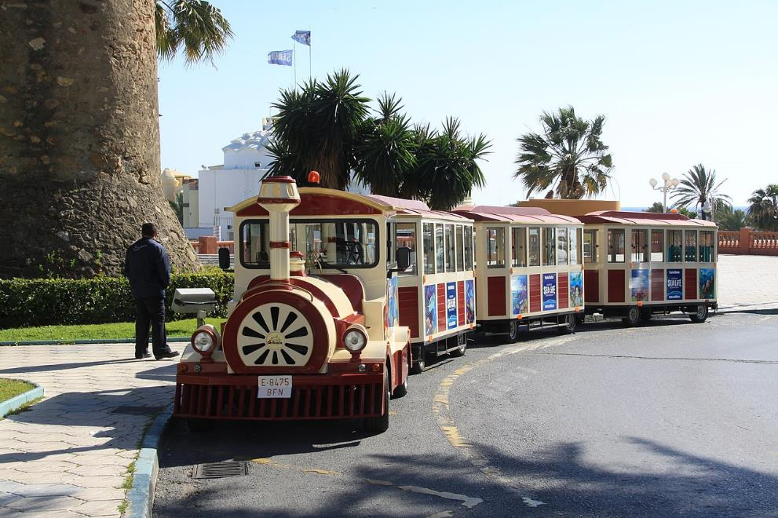

Slide 28
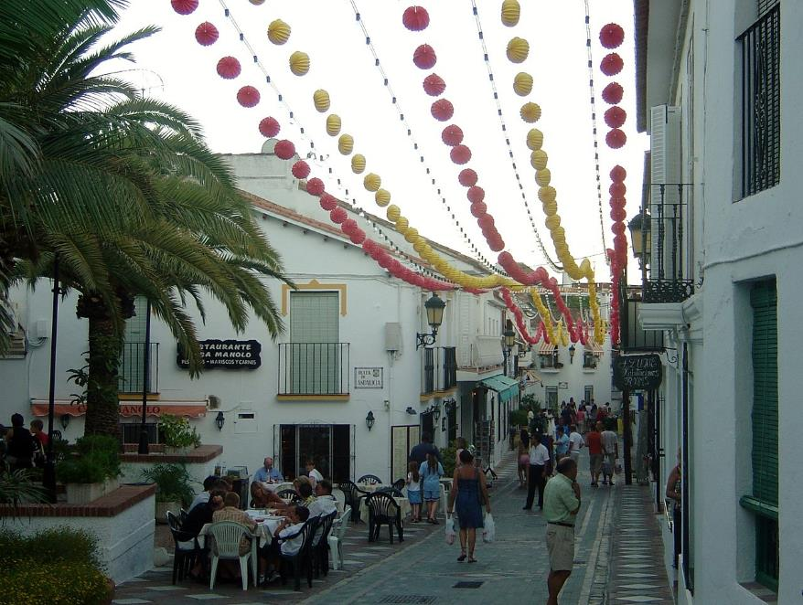
Rue typique de Benalmádena Pueblo (Málaga, Espagne).

Slide 29
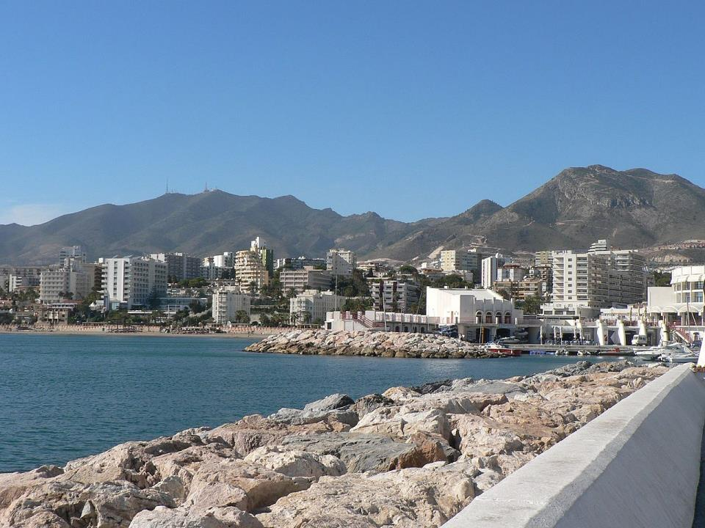

Slide 30
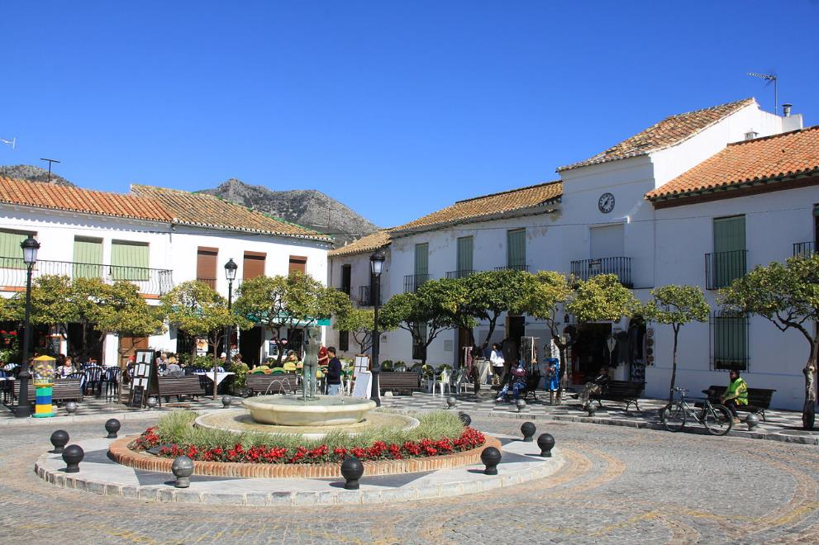

Slide 31
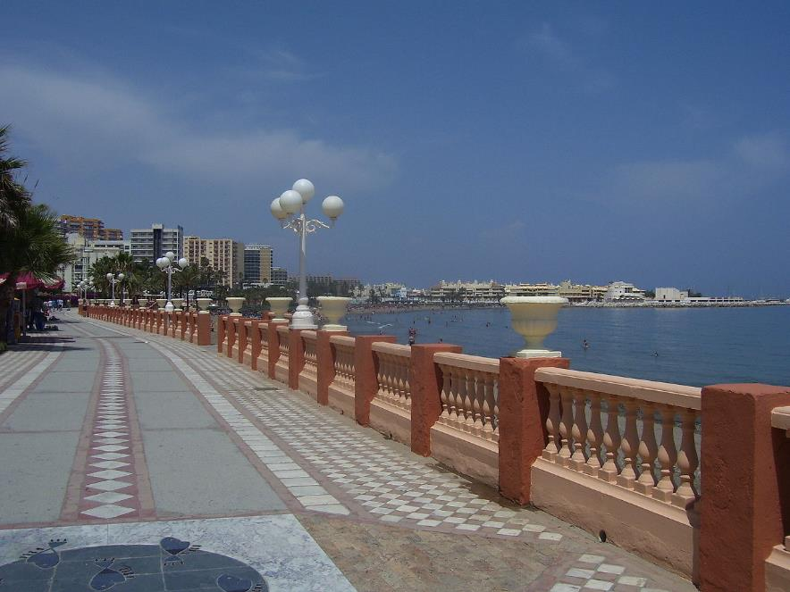

Slide 32
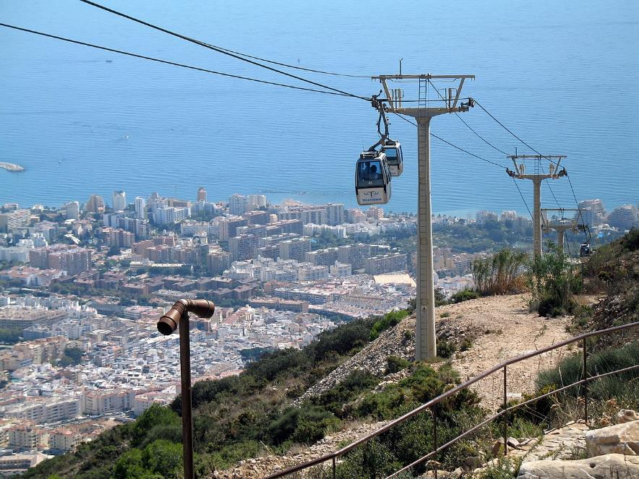
: Téléphérique de Benalmádena, Málaga, Espagne.

Slide 33
Lorient Vous Présente Le Château De Colomares
Et Sa Ville De Bénalmadéna
Merci De Votre Visite
Les Images Et Son Du Net
Daniel

